Slide 1

專題製作
蔡崇煒
中山大學 資訊工程學系
Notes:
1
1

Slide 2
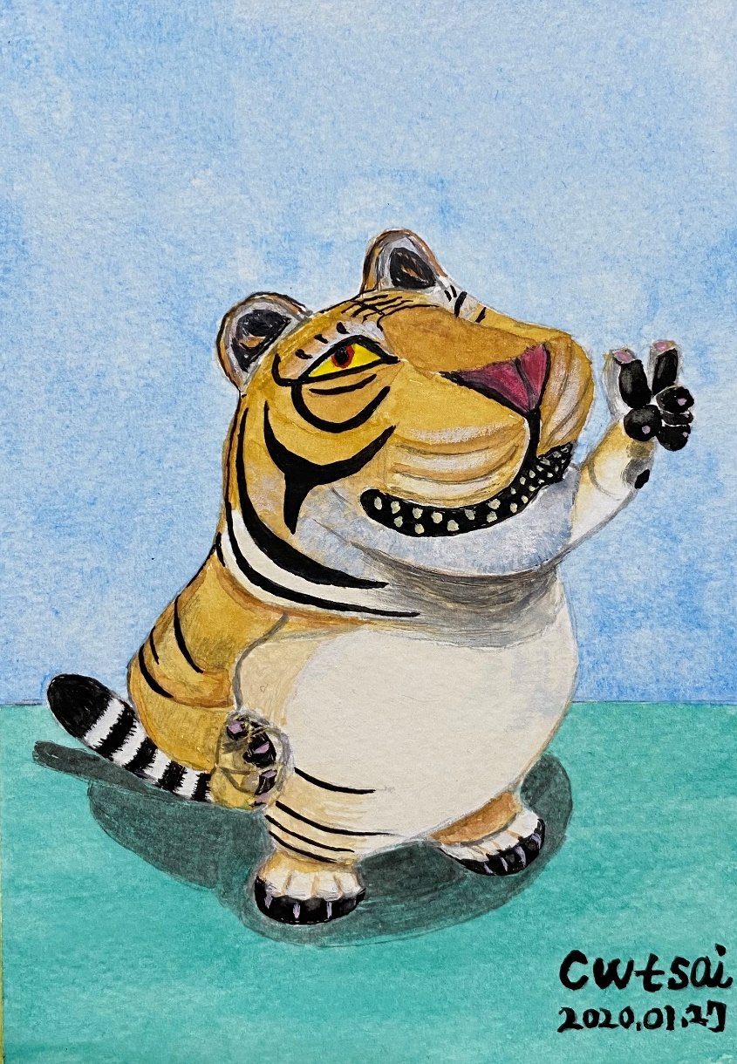
大綱
實施時程與課程目標
專題製作人數
評分方式
進度報告
上課時間
2
Notes:
2
2

Slide 3
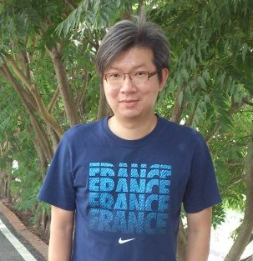
個人資訊
E-mail: cwtsai@mail.cse.nsysu.edu.tw
Web: https://sites.google.com/site/cwtsai0807/
FB: Chun-Wei Tsai
辦公室: 電資大樓 工EC9035室
時間: 星期一及星期二 早上11:00-13:30
3
Notes:
3
3

Slide 4
助教資訊
蕭哲瑋
bestvit999@gmail.com
4
Notes:
4
4

Slide 5
實施時程與課程目標
2 月底以前學生須確定指導老師以及訂定專題製作題目，並繳交「專題製作登記表」。
本學期結束前各組繳交期中報告，並評定學期成績。
專題進行期間，由各指導老師負責控管進度。
本課程則以實作為主，學生團隊根據自己的興趣選擇不同的專題題目與指導教授。運用所學知識以及研讀專題相關知識，最後實作出一個可以展示的系統，以達成理論與實務結合之教學目標。
5
Notes:
5
5

Slide 6
專題製作人數
每位老師指導學生人數以 2 至 6人為原則
每組專題學生人數至多 3 人。
6
Notes:
6
6

Slide 7
評分方式
進度報告及上課參與狀況：30%
報告技巧、投影片製作(組別互評)
發問問題
簽到點名
期中書面報告：20%
一組一份 (6/25)
專題指導教授評分：50%
7
Notes:
7
7

Slide 8
進度報告
每學期須與指導教授進行至少四次進度報告。
每次進度報告應填寫本系所公布之「專題製作」討論進度表，且經指導教授確認簽名，並於本系所公布之日期前繳交至系上承辦人員。
未依規定準時繳交進度報告二次(含)以上者，學期成績將以不及格論。
8
Notes:
8
8

Slide 9
上課時間 (進度報告)
4/16
5/14
6/18
9
Notes:
9
9

Slide 10
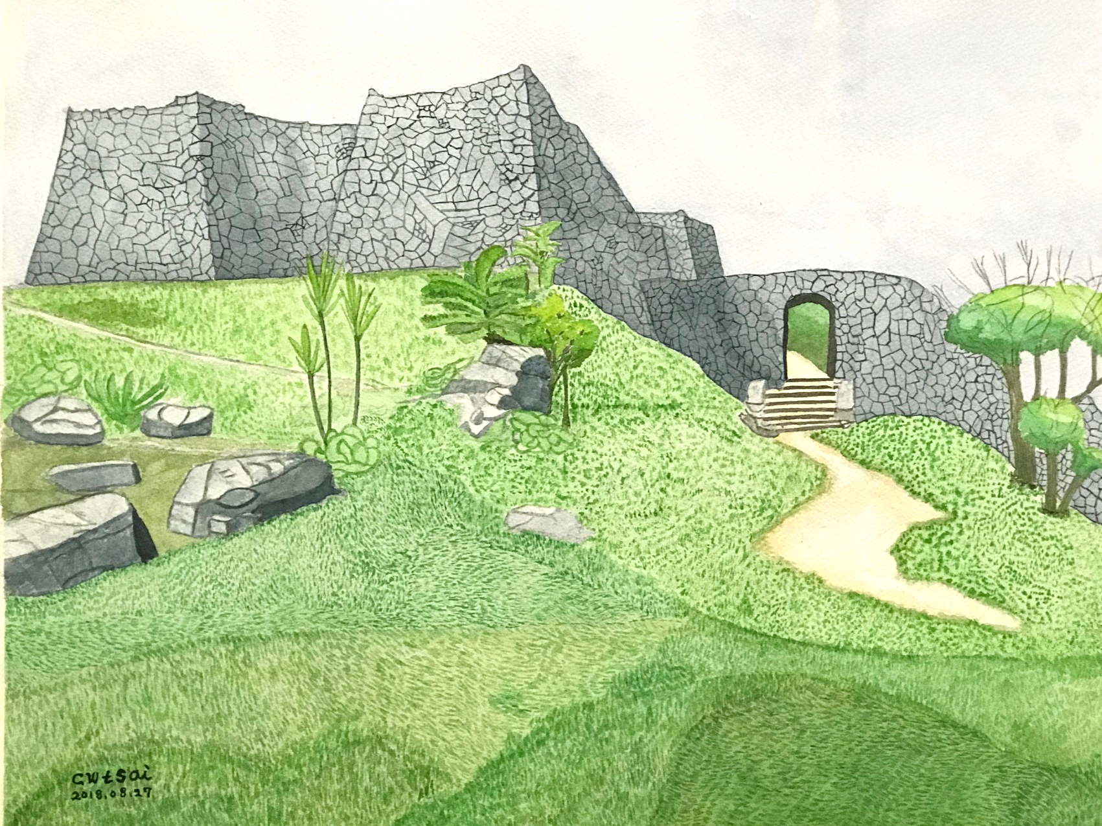
Q & A

